Slide 1
מערכת שידורים לאומית

Slide 2
איך בוחרים להרגיש
עם מיכל כהן

Slide 3




מה נעשה היום?
נדבר על מצבים ורגשות
נקשיב לסיפור העופר המסכן
נקשיב לשיר
נחשוב יחד איך בוחרים מה להרגיש

Slide 4
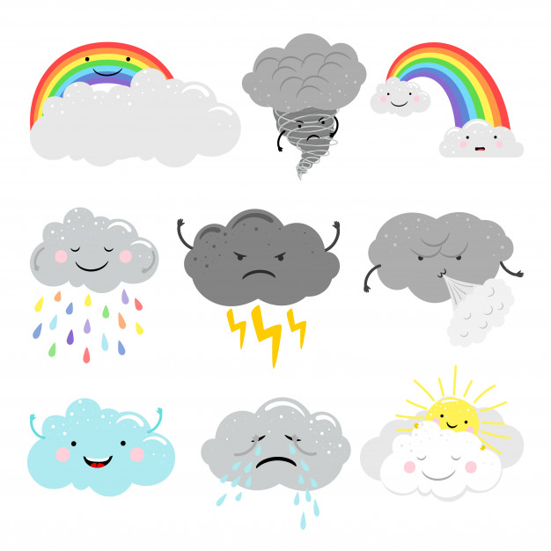
אילו רגשות אתם מכירים?
יש לנו הרבה רגשות, חלקם נעימים חלקם פחות
Notes:
יש לנו המון רגשות. לפעמים מרגישים רק רגש אחד. זה כשאנחנו מרגישים אותו מאוד חזק. יש לנו רגשות נעמים כמו שמחה, כמו גאוה, כמו התרגשות, כמו תקווה, כשאנחנו מרגישים את הרגשות הללו אנחנו מחייכים, קופצים, שרים, רוקדים, מלאים כח בגוף.
יש לנו רגשות פחות נעמים כמו עצב, כעס, תסכול, אכזבה, עלבון, גועל ועוד. כשאנחנו מרגישים אותם אנחנו רוצים לפעמים להיות לבד ולפעמים אפילו לרצות להזיק או לקלקל משהו..

Slide 5
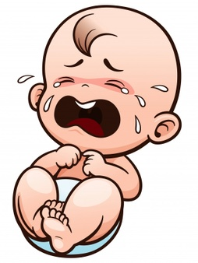
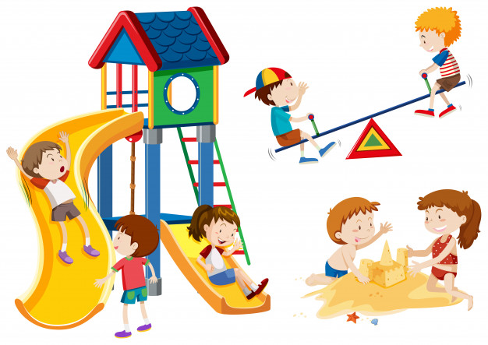
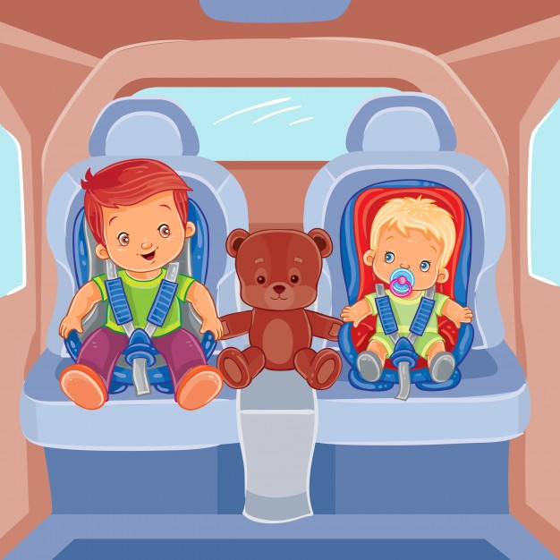
מתי אתם מרגישים אותם?
Notes:
לפעמים מרגישים רק רגש אחד. זה כשאנחנו מרגישים אותו מאוד חזק. לפעמים מרגישים מספר רגשות.
זה כשמשהו שקרה לנו מאוד מרגש אותנו אבל אנחנו גם חוששים ממנו. לדוגמה אם אנחנו עולים על מתקן בגן השעשועים שאף פעם לא עלינו עליו. מצד אחד אנחנו נרגשים ושמחים ומצד שני קצת חוששים כי זו הפעם הראשונה.
לפעמים מרגישים שהרגשות שלנו מתווכחים אחד עם השני ולעולם לא יסכימו ביניהם, וזה מוזר לנו להרגיש שני רגשות הפוכים באותו זמן. זה קורה כשמשהו מאוד חשוב קורה לנו. לדוגמה כשנולד לנו אח תינוק. מצד אחד אנחנו מאוד שמחים לקראתו ומלאים בתכנונים מה נעשה איתו כשיגדל. מצד שני הוא עוד כל כך קטן ובכיין ואין מה לעשות איתו בכלל. וכולם כל הזמן שמים לב רק אליו. זה יכול להיות לא נעים בכלל... ואפילו מעצבן..

Slide 6
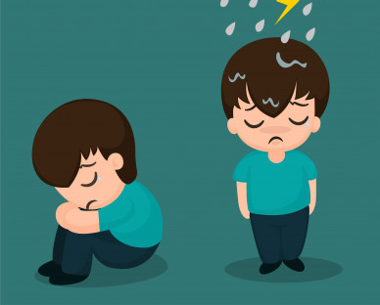
הרגשתם פעם מסכנים?
Notes:
לפעמים נדמה לנו ששום דבר לא מצליח לנו.. או שאף אחד לא מקשיב לנו.. לא שם לב אלינו.. שכולם קיבלו משהו ורק אנחנו לא.. שלכולם מרשים ורק לנו לא... זה גורם לנו להרגיש קצת כועסים, חלשים, עצובים, בודדים ואפילו קצת מסכנים.. זה רגש בכלל לא נעים.. ובכל זאת לפעמים אנחנו מרגישים כך.. אני רוצה לספר לכם על עופר חמוד שהיה בטוח שהוא מאוד מאוד מסכן. הכי מסכן. והוא הלך וצעק בכל מקום שהוא נורא נורא מסכן..

Slide 7
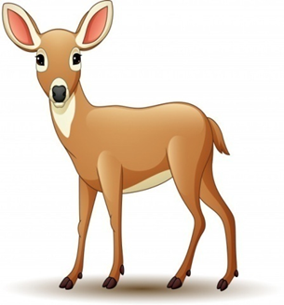
העופר המסכן/ עודד בורלא
Notes:
העופר המסכן / עודד בורלא
פעם היה עופר קטן. הכול קראו לו "עופרי המסכן", כי הייתה לו רגל אחת עקומה. זה מפני שפעם זאב אחד רצה לטרוף אותו - אבל הוא הצליח להינצל, ורק רגלו נפצעה - הזאב נשך אותה, ומאז היה עופרי צולע, והיה אומלל. הוא היה כל כך אומלל שיום אחד ברח עופרי מארצו וממשפחתו הלך רחוק רחוק. כל הדרך הלך ובכה: "אני מסכן! אני אומלל! אני צולע! רע לי! אינני רוצה לחיות! אני חלש!"

Slide 8

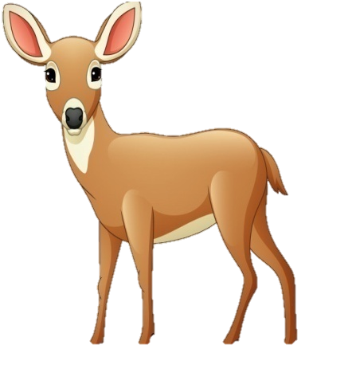
Notes:
כעבור כמה ימים פגש בעופר בן גילו. העופר אמר לו: "שלום! אתה אינך מהשבט שלנו - כי איני מכיר אותך. נראה שברחת מהבית. למה אתה מילל כל הזמן?"
אמר עופרי המסכן: "אינך רואה? אני מסכן!" אמר העופר: "גם אני הייתי פעם מסכן, כאשר התקלקלה לי העין ונשארה לי רק עין אחת. אבל המנהיג שלנו הסביר לי שאפשר לראות יפה גם בעין אחת ולהיות איל גדול וחזק ויפה וחכם וגיבור."

Slide 9
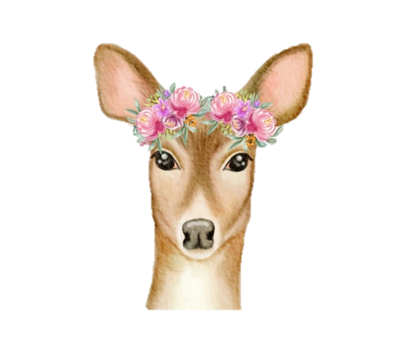
Notes:
עופרי המסכן המשיך ללכת ולילל ופגש בעפרה חמודה ."למה אתה צורח?" שאלה העפרה. "אינך רואה?" צווח עופרי, "אני אומלל!" "כאשר אני הייתי אומללה - זה היה כאשר התעקמה לי הכתף ונשארה עקומה - ראה אותי המנהיג שלנו. הוא ניחם אותי ועודד אותי, ואמר שאני יכולה להיות עפרה נחמדה ואימא טובה ומסורה - גם עם כתף עקומה. כדאי לך לדבר עם המנהיג שלנו, היפה, הגיבור, החכם, החזק, הנבון!"

Slide 10
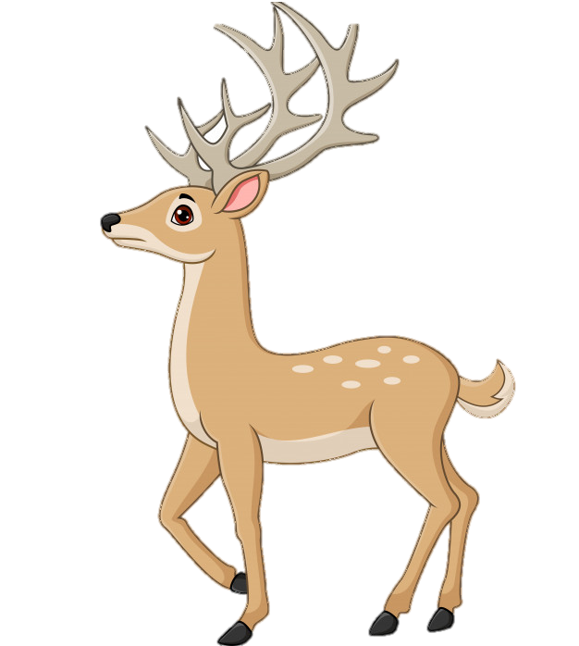
Notes:
עפרי המשיך ללכת ולהתייפח. איל צעיר עצר אותו ושאל "סליחה, למה אתה מתייפח? מה קרה?" "אינך רואה?" התייפח עופרי, "אני צולע! רע לי!" .
אמר האיל הצעיר: "פעם גם לי היה רע - אז המנהיג שלנו ניחם אותי והבטיח לי שאני אהיה בסדר גמור - ובאמת אני בסדר גמור, לא רע לי כבר. כדאי לך לדבר עם המנהיג שלנו. הוא חכם ונבון וחזק וגיבור ויפה. כדאי לך. עופרי המסכן כבר היה סקרן. "איפה הוא המנהיג החכם והיפה והגיבור והנבון והפיקח והחזק שלכם? "
"בוא אתי" אמר האייל.

Slide 11


Notes:
הם הלכו והלכו, והגיעו עד צוק גבוה, ושם על ראש הצוק ראה עופרי את המנהיג.
והוא באמת נראה גדול ונבון וגיבור ויפה וחכם וחזק!
וכשפנה המנהיג ללכת, ראה עופרי שהוא צולע.
מה דעתכם? הייתם מאמינים? העופר שכל הזמן חשב שהוא מסכן בגלל שהוא צולע, הקשיב לחבריו והלך לפגוש את המנהיג. שהוא גדול והוא נבון והאו גיבור והוא יפה והוא חכם והוא אפילו חזק. אבל אז גילה העופר דבר חשוב מאוד מאוד על המנהיג. מה הוא גילה?... נכון! הוא גילה שגם המנהיג צולע. איך זה יכול להיות? גם מנהיג וגם חזק וגם חכם וגם צולע???

Slide 12

איפה כואב/ רינת הופר

Slide 13
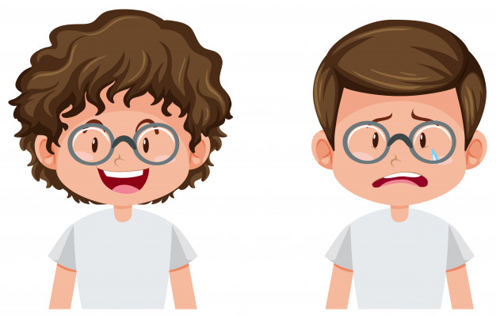
אז מי מחליט איך נרגיש?
Notes:
שמענו על העופר המסכן שהרגיש נורא מסכן בגלל שהוא צולע ואז פגש מנהיג חכם וגיבור וחזק שגם היה צולע
ושמענו שיר על עמלי שמרגישה עצובה אבל אין לה באמת סיבה ברורה שבגללה היא מסכנה, לא כואב לה משהו ולא קרה לה משהו. פשוט היא עצובה. האם העופר יכול להרגיש שהוא לא מסכן למרות שהוא צולע? האם עמלי יכולה להיות שמחה?
לפעמים קורים לנו דברים שלוקח לנו זמן להחליט איך להרגיש לגביהם. אנחנו עוד לא ממש בטוחים אם הם נממש קשים או לא כל כך נוראיים. יש לנו זמן לבחור ולהחליט מה להרגיש לגבי מה שקרה לנו. מותר כמובן להרגיש עצובים. מותר להרגיש כועסים. מותר להרגיש מאוכזבים. אך אפשר גם לשנות את הבחירה.. מה שבטוח זה שכשמחליטים להרגיש טוב זה בדרך כלל מאוד עוזר. מרגישים חזקים יותר. רגועים יותר. כשאנחנו מחליטים לראות מה בכל זאת יש לנו ולא רק את מה שאין אנחנו מצליחים להרגיש יותר בטוחים ויותר שמחים. וזה בטוח יותר נעים!

Slide 14
מה עשינו היום?
דיברנו על מצבים ורגשות
שמענו לסיפור העופר המסכן
הקשבנו לשיר
שוחחנו על כך שאנחנו מחליטים על הרגשות שלנוחשוב יחד איך בוחרים מה להרגיש

Slide 15



ומה עוד?
להקשיב או לצפות בסיפור
לבחור לשנות רגש
לצייר רגש
Notes:
אפשר להיזכר ביום שאמרו לנו שבקרוב נחזור לגן... מי סיפר לך? איך הרגשת? האם היו לך מספר רגשות? האם הרגשות התווכחו ביניהם? תוכל לצייר את הרגשות שלך?
אפשר להזכר בפעם שבה רצינו מאוד לעשות משהו או ללכת לאיזשהו מקום ומאיזשהי סיבה התכנית התבטלה. איך הרגשנו? מה עזר לנו להרגע. מה עזר לנו לשנות את הרגש ולחזור ולהיות שמחים?..
ואפשר גם לראות את הסרטון על יום ההולדת של ברל'ה.. זה סיפור מקסים על הרבה אכזבה ובסוף שמחה גדולה!

Slide 16
ערכה והכינה
מיכל כהן, יועצת חינוכית לגיל הרך מחוז ת"א ומדריכת הכלה והשתלבות במחוז ת"א

Slide 17
קרדיטים
העופר המסכן, מאת עודד בורלא
איפה כואב, מתוך האלבום "ענן על מקל" מילים: רינת הופר, לחן: ענבל סמדר. ירדן בר כוכבא, עידן אלתרמן, טל בלכרוביץ' ודידי שחר מבצעים שירים מאת רינת הופר שהולחנו ע"י דידי שחר

Slide 18

נוהל שימוש ביצירות מוגנות בזכויות יוצרים ואיתור בעלי זכויות
השימוש ביצירות במהלך שידור זה נעשה לפי סעיף 27א לחוק זכות יוצרים, תשס"ח-2007. אם הינך בעל הזכויות באחת היצירות, באפשרותך לבקש מאיתנו לחדול מהשימוש ביצירה, זאת באמצעות פנייה לדוא"ל rights@education.gov.il

